Slide 1
ConvNeXt
董宇昊

Slide 2
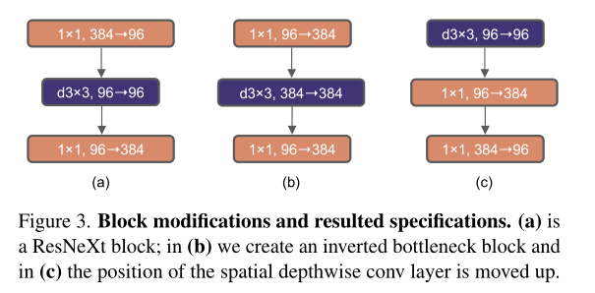
Throughput瓶颈
通常的网络结构会使用bottleneck的设计，即中间小两头大的结构，主要目的是减少参数量和计算量。
而在ConvNeXt中使用的inverted bottleneck最早在MobileNet中提出，搭配depth-wise的3x3卷积，并将其移动至point-wise卷积升维前，可使得计算量没有明显的增长。
所以真正决定模型计算量的是通道数的上升。

Slide 3
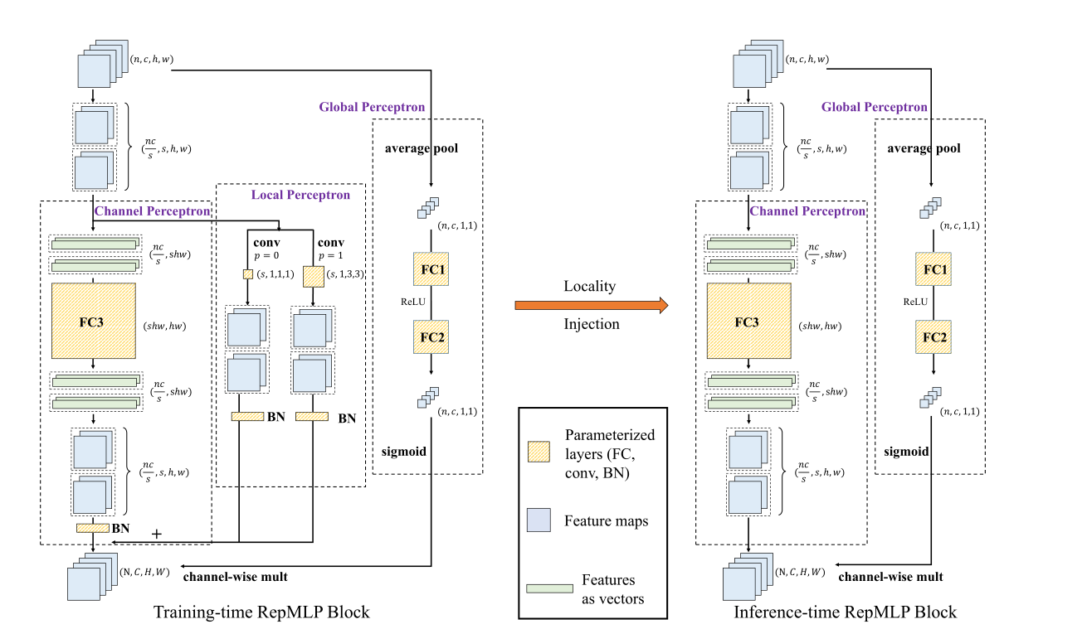
重参数化设计
首先，在ConvNeXt中全部使用的是7x7的卷积核，这是为了能够使模型更好的学习长期依赖关系，但这会带来很大的计算量。因此可以利用RepMLP中的思路，利用FC层的全局建模能力对长期关系进行建模，而对于局部信息则沿用小卷积核的方式提取信息
此外，引入残差连接、将LN层与卷积层合并也是提高性能，减少推理时间的有效方式。

Slide 4
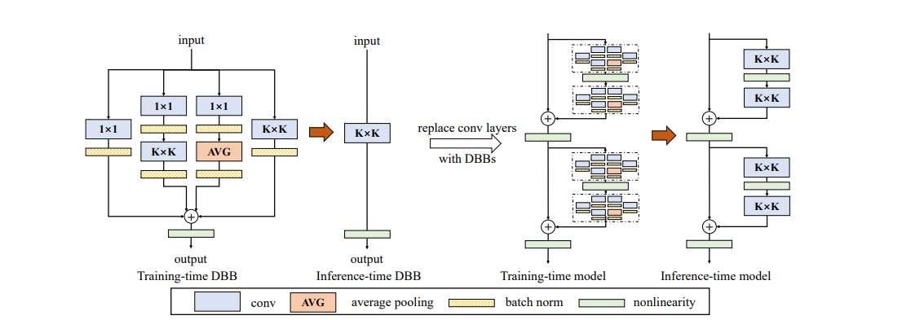
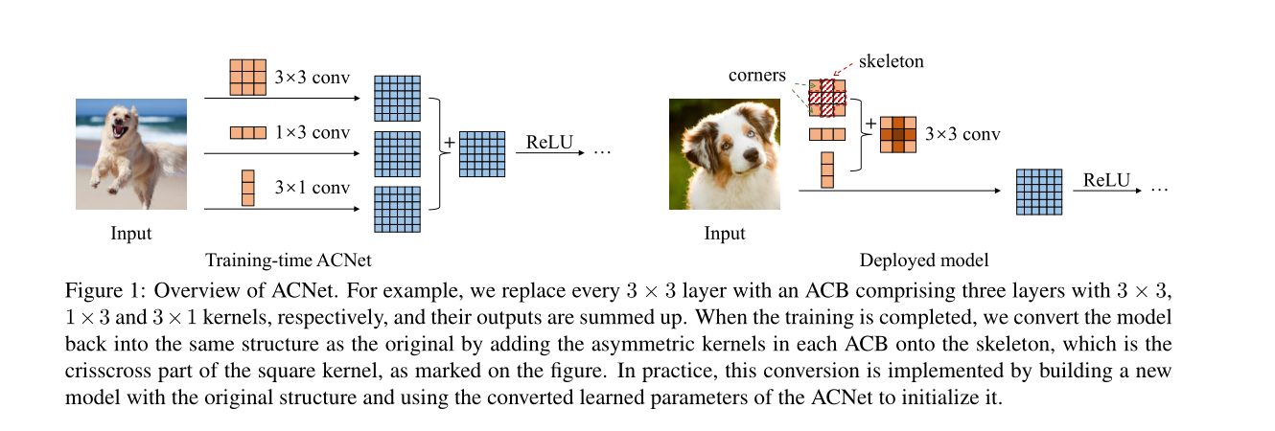
重参数化设计
由于ConvNeXt以卷积为基本操作，所以DBB的思路可被用于7x7卷积核或者应用RepMLP后的3x3卷积核上，用于取得更好的效果
ACNet表明对于卷积核骨架的增强可以使模型获得更好的表达效果，这种重参数化方式适用于任意的卷积核。

